Slide 1
Nesos na 60 jaar
Mijn persoonlijk verhaal
Lucia Feijen, voorzitter Stichting Nesos

Slide 2
Nesos Nederlandse Softenon Slachtoffers
5 november 2010 opgericht
Doel:
de geestelijke en materiële belangen van de Softenon slachtoffers in Nederland te behartigen
verbetering van de levenskwaliteit van Softenon slachtoffers

Slide 3
Doelstellingen Stichting Nesos
Garanderen betere zorg voor Softenon slachtoffers
Verbetering informatievoorziening aan Softenon slachtoffers
bv betreffende specifieke hulpmiddelen en voorzieningen
Sint Maartenskliniek ontwikkelen tot expertisecentrum
Verkrijgen van chronische indicatie, erkenning bij zorgverzekeraars
ingepast kunnen worden in systeem bij o.a. overheidsinstanties, aanvragen WMO, parkeerkaart
Informatie aan mensen die nog niet officieel erkend zijn als Softenon slachtoffer

Slide 4
De Lareb prijs
Ontvangen in 2013
Uit handen van de heer van Grootheest
Lareb prijs ontvangen vanwege:
Haar inzet en betrokkenheid bij aandacht voor ongewenste effecten van geneesmiddelen – ook op lange termijn

Slide 5
Het Softenon drama
1 oktober 1957 Firma Grünenthal brengt het medicijn Contergan in West-Duitsland receptvrij in de handel, o.a. onder de naam Contergan Forte Thalidomide. Het wordt als kalmeringsmiddel voorgeschreven, met name tegen ochtendmisselijkheid bij zwangere vrouwen.
1959 Begin van dit jaar wordt het middel in Nederland in de handel gebracht, onder het merknaam Softenon. Een groot deel hiervan wordt als proefmonster onder artsen verspreid.
Februari 1960 Eerste waarschuwingen over eventueel schadelijke werking van Thalidomide worden afgegeven door de medische farmaceutische voorlichtingsdienst.
27 november 1961 De firma Grünenthal uit Aken haalt het geneesmiddel Contergan van de markt.
Wereldwijd zijn uiteindelijk ca. 10.000 kinderen geboren met ernstige misvormingen aan de ledematen, schade aan inwendige organen en zintuigen.

Slide 6
Softenon in Nederland
In Nederland zijn 25 kinderen geboren met lichamelijke afwijkingen als gevolg van Softenon, waarvan 15 nog in leven zijn.
De schade door Softenon is afhankelijk van het moment van inname van het middel tijdens de zwangerschap.
Door de inname van slechts één pil kan al schade ontstaan.
De misvormingen van de ledematen wisselen van een geringe ontwikkelingsstoornis tot een vrijwel geheel ontbreken van armen, benen en/of heupen. Verder zijn er mogelijk afwijkingen aan oren, ogen en gelaat, misvormingen van het hart, de darmen, genitaliën en ontbreken van de galblaas en nieren.

Slide 7
Tijdschema beschadigingen door Softenon

Slide 8
Schade als gevolg van Softenon
Primaire schade: de aanwezige lichamelijke afwijkingen die direct na de geboorte zijn vastgesteld
Secundaire schade: de lichamelijke afwijkingen, die in eerste instantie door medici niet onderkend en pas (soms jaren) later vastgesteld werden
Gevolgschade: lichamelijke klachten door overbelasting of eenzijdige belasting van het lichaam en psychische klachten, o.a. als gevolg van traumatische ervaringen tijdens de medische behandelingen in de vroege jeugd

Slide 9
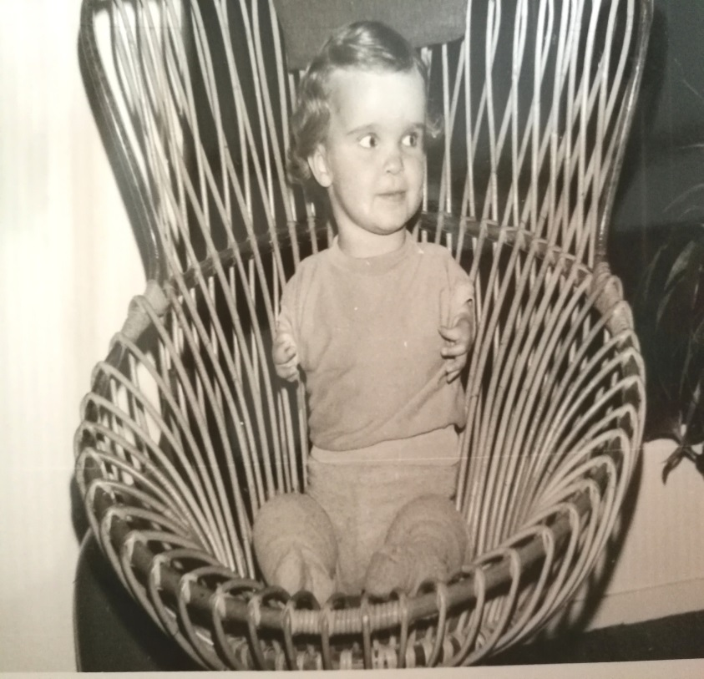
Mijn persoonlijk verhaal
Geboren op 21 maart 1961

Slide 10
Jeugdjaren
Nederlandse Softenon kinderen werden in drie verschillende revalidatiecentra behandeld afhankelijk van de religie van hun ouders
Persoonlijk tot 8e jaar de helft van de tijd doorgebracht in ziekenhuizen en revalidatiecentra
In die tijd 10 operaties ondergaan
Langdurige behandelingen in de Johanna Stichting en in Leersum
Extreme angst ontwikkeld voor mensen in ‘witte jassen’, daardoor later jarenlang bezoeken aan artsen, tandartsen en fysiotherapeuten vermeden en last van verlatingsangst

Slide 12
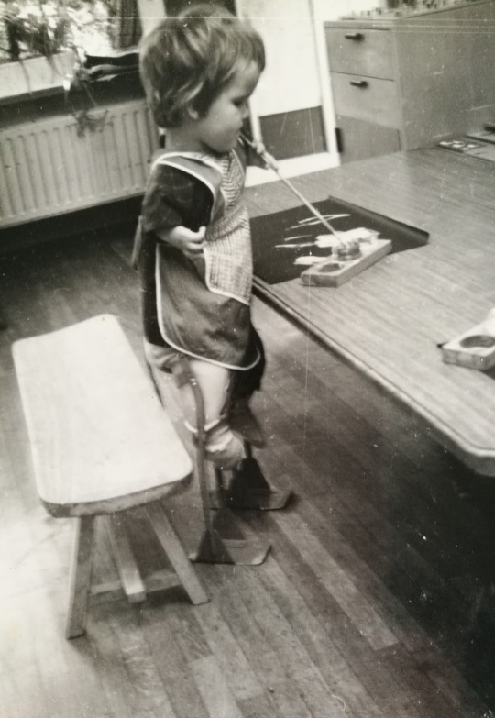
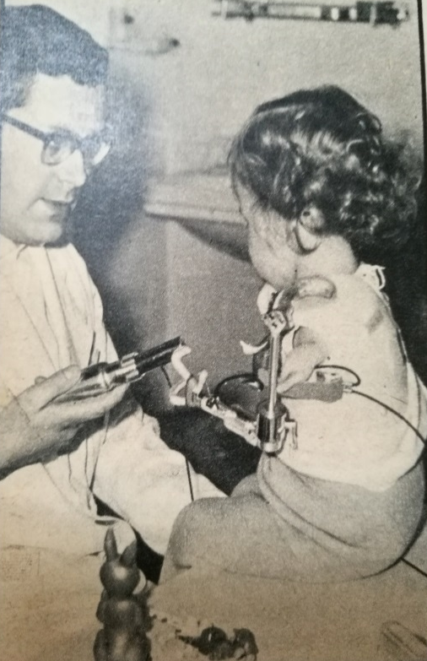
Been- en armprothese

Slide 13
Tot mijn 8e jaar in een kinderwagen

Slide 14
School en studie
‘Normale' scholen doorlopen en universitaire studie gevolgd, ondanks
Problemen met toegankelijkheid
Acceptatie problemen door leeftijdgenoten
Pesterijen en buitengesloten worden
Afhankelijkheid van anderen voor ADL en mobiliteit
Door de inzet van ouders en enkele individuele personen is dit toch gelukt

Slide 15
Werk
Lastig om een baan te vinden
Acceptatie door collega's
Op latere leeftijd toename van lichamelijke klachten
Werk kostte steeds meer energie, vaker uitval door ziekte
Uiteindelijk volledig afgekeurd voor werk
Consequenties: wegvallen van deel van inkomen, (werk) voorzieningen
Gevaar van sociaal isolement

Slide 16
Sociale contacten en relaties
Van jongs af aan meegekregen/ervaren ‘anders te zijn’
Negatief lichaamsbeeld
Bang de anderen tot last te zijn
Moeite om kwetsbaarheid en emoties te tonen
Door verlatingsangst problemen in relaties

Slide 17
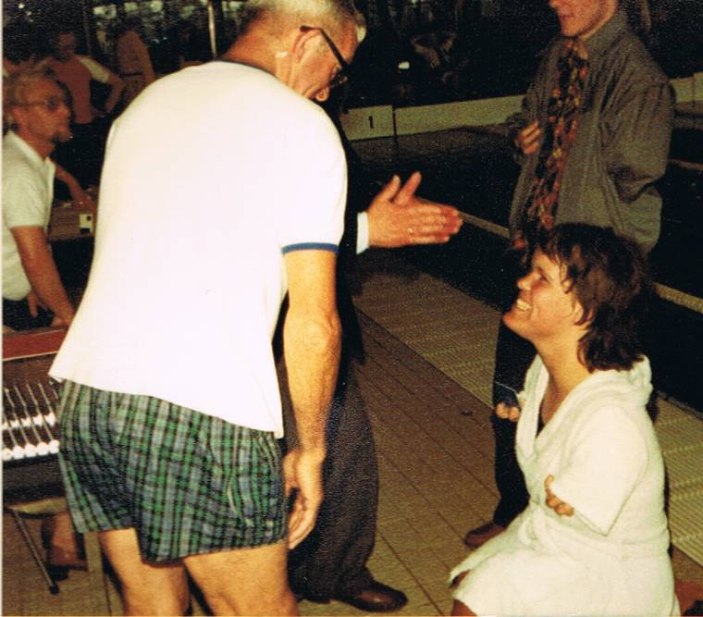
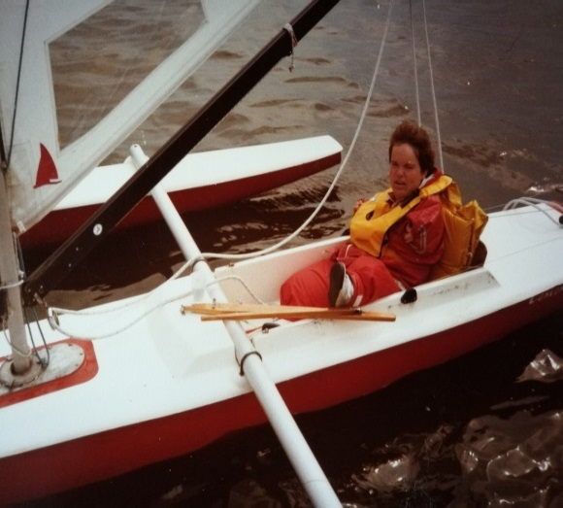
Vrije tijd en sport
Zwemmen Zeilen

Slide 18
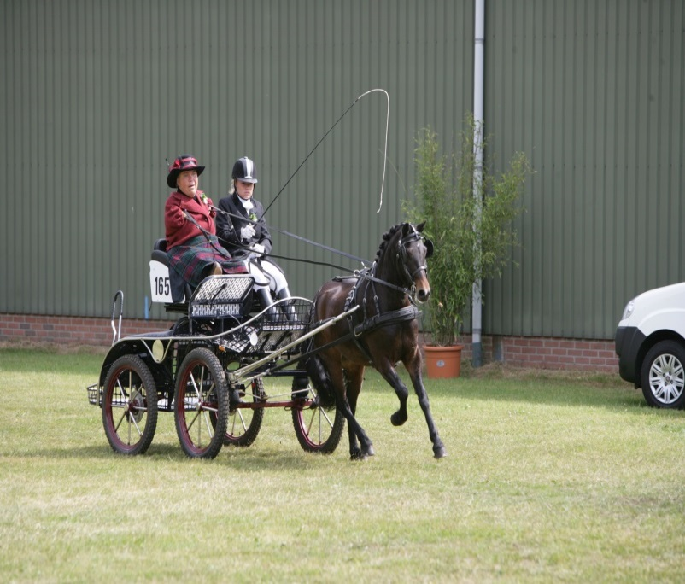
Paardensport

Slide 19
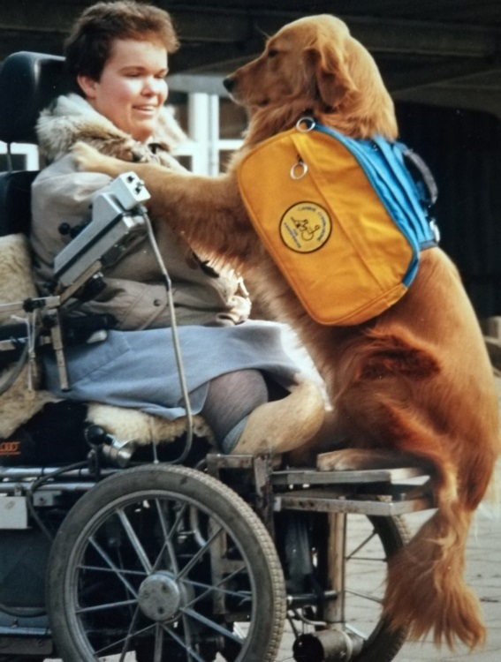
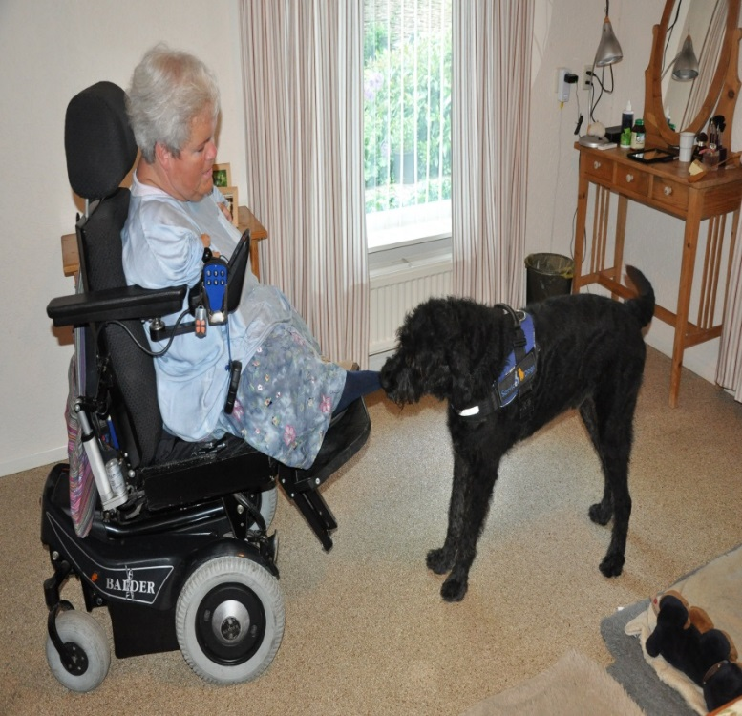
Al 35 jaar in het dagelijks leven ondersteund door hulphonden
Mijn eerste hulphond
Mijn huidige hond Massa

Slide 20
Wat zal de toekomst brengen?
Toename pijnklachten en fysieke beperkingen (vroeg oud worden)
Toenemende beperkingen t.a.v. zelfredzaamheid en autonomie
Toename afhankelijkheid van hulp door derden
Gevaar van sociaal isolement

Slide 21
Belangrijke ontwikkelingen
Betere informatievoorziening van slachtoffers en behandelaars door nieuwe website
Ontwikkeling expertisecentrum
Uitwisseling informatie met buitenlandse expertisecentra
Buitenlandse onderzoeken naar de levensomstandigheden en behoeften van de Softenon slachtoffers
Ontwikkeling van behandelprotocollen
Steeds meer online communities, bv. EDRIC

